Slide 1
Паттерны проектирования
Урок 3. Декоратор (Decorator)

Slide 2
Кофейня
Напиток
(база)
Описание
Цена
Молоко?
Сахар?
Эспрессо
Капуччино
Чай
Шоколад?
Какао
Американо
Латте
Айриш кофе
Мокко
Чокочино
Коктейль
Зеленый чай
Улун

Slide 3
Принцип проектирования
Классы должны быть открыты к расширению и закрыты для изменений
Иными словами, надо стремиться к тому, чтобы классы могли «обрастать» поведением без изменения кода
Надо использовать этот принцип с умом: не всегда стоит стремиться к нему и не для всех частей класса

Slide 4
Вернемся в кофейню
Способ приготовления напитка:
Берем основу
Добавляем первый ингредиент
Добавляем второй ингредиент
Добавляем n-ый ингредиент
Подсчитываем суммарную цену со всеми добавками

Slide 5
Принцип матрешки
Декоратор
(имеет тот же тип, что и напиток)
Еще один декоратор
Сахар
GetCost()
Молоко
GetCost()
Кофе
GetCost()
Базовый напиток
На выходе получаем кофе, с молоком и сахаром

Slide 6
Демо

Slide 7
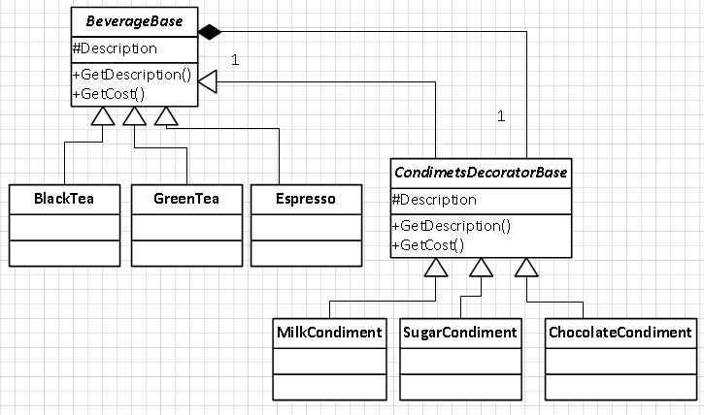
Диаграмма классов

Slide 8
Паттерн «Декоратор»
Наследование интерфейса, а не поведения
Композиция – для расширения поведения
Композиция дает свободу в режиме выполнения
Вместо абстрактного класса может быть интерфейс – все зависит от исходной структуры

